Slide 1
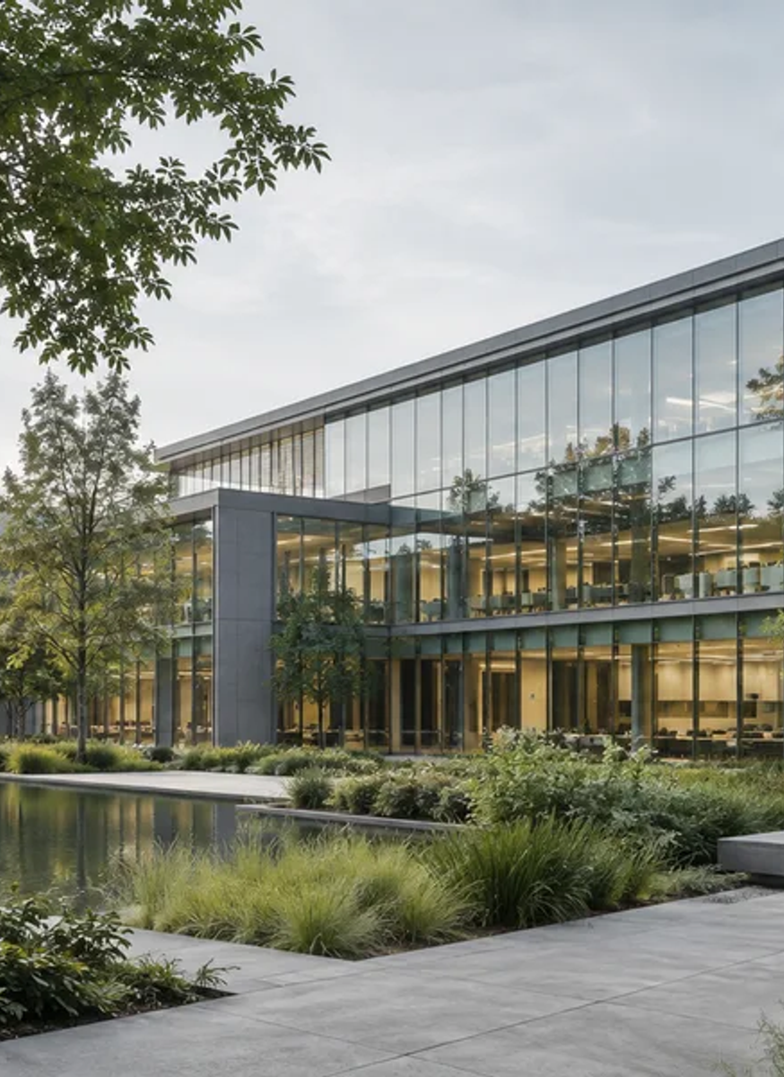
ГОРОДСКАЯ СРЕДА / ПРИМЕР ПРЕЗЕНТАЦИИ
Города для жизни
Мобильность. Природа. Сообщество.
Демонстрационный макет · Presentations.AI
01

Slide 2
ОТЧЁТ / УСЛОВНЫЕ ДАННЫЕ
Выручка по кварталам
Квартал | Выручка, млн ₽ | Расходы, млн ₽
Q1 | 12,4 | 7,8
Q2 | 14,1 | 8,6
Q3 | 17,8 | 10,2
Q4 | 21,3 | 12,9
Q4: 21,3 млн ₽ — на 3,5 млн ₽ больше, чем в Q3
Демонстрационный макет · Presentations.AI
02

Slide 3
ПЛАН РАБОТЫ / ПРИМЕР
Начать с пилотного квартала
01 / Исследовать
02 / Проверить
03 / Запустить
Интервью с жителями и карта потребностей
Прототип решения и обратная связь
Небольшой пилот перед масштабированием
Демонстрационный макет · Presentations.AI
03

